Slide 1
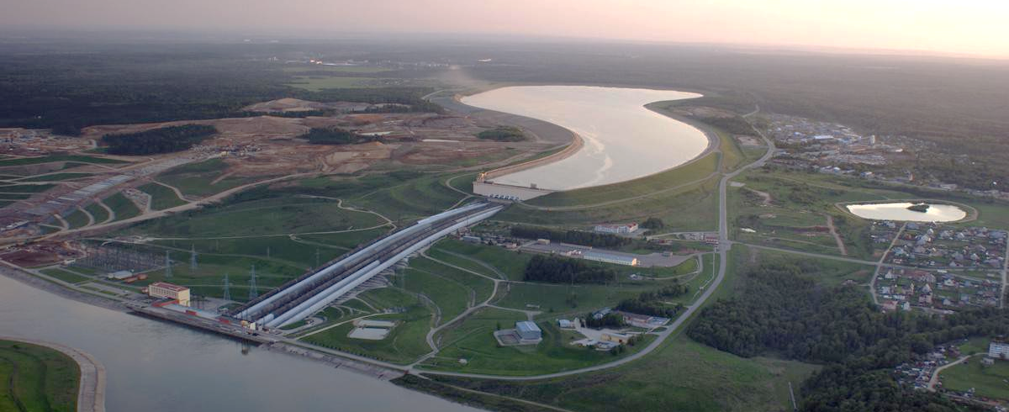
Экономика исследований в грунтовой лаборатории в свете действующей нормативной базы и в условиях супервайзинга

Slide 2
ДАНО:
Объект «N» III геотехнической категории.
В основании проектируемого сооружения находится:
4 песчаных ИГЭ
4 суглинистых ИГЭ
2 глинистых ИГЭ
Запрос от заказчика охарактеризовать грунты основания параметрами модели HS (Hardering Soil)

Slide 3
ИМЕЕМ:
Аккредитованную грунтовую лабораторию оснащенную:
40 компрессионными приборами
10 сдвиговыми приборами
10 приборами трехосного сжатия
10 комплектов оборудования для определения физ. свойств
Персонал лаборатории: 15 профильных специалистов-грунтоведов и 5 вспомогательных специалистов.

Slide 4
Какие параметры будем определять:
c, φ, E₅₀^{ref}, E_{ur}^{ref}, μ, m, ψ , E_{oed}^{ref}, k_{x}, k_{y}, OCR, γ_{unsat,} γ_{sat,} K₀
Для 1 глинистого ИГЭ нам потребуется провести:
18 трехосных испытаний (цилиндров) для определения c, φ, E₅₀^{ref}, E_{ur}^{ref}, μ, m, ψ
18 испытаний в одометрах для определения E_{oed}^{ref}, k_{x}, k_{y}, OCR
10 комплексов определений физических свойств для определения γ_{unsat,} γ_{sat}
6 трехосных испытаний в камере типа B для определения K₀

Slide 5
Общее количество испытаний для выполнения запроса по объекту «N»
Для глинистых ИГЭ :
108 трехосных испытаний в камере типа А
108 испытаний в одометрах
60 комплексов определений физических свойств
36 трехосных испытаний в камере типа B

Slide 6
Общее количество испытаний для выполнения запроса по объекту «N»
Для песчаных ИГЭ :
72 (18*4) трехосных испытаний в камере типа А
24 (6*4) испытаний в одометрах
40 комплексов определений физических свойств

Slide 7
Оценка времени производства описанных работ в условиях супервайзинга
Тип испытания | Количество |  | Время (суток) |  | ИТОГО
 | Глинистые | Песчаные | Глинистые | Песчаные
Трехосные (тип А) | 108 | 72 | 121 | 14 | 135
Одометрические | 108 | 24 | 21 | 4 | 25
Комплекс физ. свойтсв | 60 | 40 | 7 | 7 | 7
Трехосные (тип В) | 36 | - | 20* | - | 20
1 КД испытание глинистого грунта = 1 сутки ВФС + 3 суток консолидация + 7 суток девиаторное нагружение = 11 суток;
1 одометрическое испытание глинистого грунта (осредненное значение с учетом и без учета консолидации) = 7 суток;
1 КД испытание песчаного грунта = 1 сутки ВФС и консолидация + 1 сутки девиаторное нагружение = 2 суток;
1 одометрическое испытание песчаного грунта = 4 суток;
1 испытание K0 = 5 суток
*при условии наличия 10 камер типа В

Slide 8
Оценка времени производства описанных работ в условиях супервайзинга
Так, окончательное время получения всех необходимых параметров для полной характеристики объекта «N» для модели поведения HS составляет 155 дней.
Предполагается что работа ведется непрерывно, без выходных и праздничных дней.
Обработка ведется параллельно с получением данных, дополнительного времени не заложено

Slide 9
Оценка стоимости производства описанных работ для 6 глинистых ИГЭ
Вид испытания | Количество определений | Единичная расценка, руб. (1999 год) | Итого, руб.
Трехосное КД испытание (кам. типа А) | 108 | 694,3 | 74 984,4
Одометрическое испытание | 108 | 82,5 | 8 910,0
Комплекс физ. свойств | 60 | 47,1 | 2 826,0
Трехосное КД испытание (кам. типа В) | 36 | 694,3 | 24 994,8
ИТОГ, руб. (1999 год) |  |  | 111 714,8
В ценах 2018 года (К=44,21) стоимость работ по глинистым ИГЭ составляет
4 938 911,3 руб.

Slide 10
Оценка стоимости производства описанных работ для 4 песчаных ИГЭ
Вид испытания | Количество определений | Единичная расценка, руб. (1999 год) | Итого, руб.
Трехосное КД испытание (кам. типа А) | 72 | 366,4 | 26 380,8
Одометрическое испытание | 24 | 51,8 | 1 243,2
Комплекс физ. Свойств | 40 | 45,5 | 1 820,0
ИТОГ, руб. (1999 год) |  |  | 29 444,0
В ценах 2018 года (К=44,21) стоимость работ по песчаным ИГЭ составляет
1 301 719,2 руб.

Slide 11
Оценка общей стоимости производства описанных работ для объекта «N»
Так, общая стоимость лабораторных работ составляет 6 240 630,5 руб. в современных деньгах
В этих расчетах не учитывалась камеральная обработка результатов, которую подразумевает СБЦ
В этих расчетах также не учитывались повышающие коэффициенты по консистенции грунта или его пористости

Slide 12
Резюме
Для качественной характеристики грунтового основания параметрами модели поведения HS для объекта III геотехнической категории для средне оснащенной грунтов лаборатории потребуется:
155 дней непрерывной работы только над одним объектом
6 240 тыс. руб.
15 профильных специалистов с опытом работы

Slide 13
Выводы для заказчиков, грунтовых лабораторий и супервайзеров:
Для корректной работы необходимо грамотно сконструированное Техническое Задание (не просто «сделать по ГОСТ»)
«Оптимизировать» сроки практически невозможно. Производительность оборудования повысить невозможно, есть постоянный надзор и жесткие требования ГОСТ
Такая работа не может быть сделана за 0,2 СБЦ
«3 человека» не могут справиться с подобной задачей

Slide 14
Рассчитывайте свои силы!

Slide 15
Спасибо за внимание!

